Slide 1
成就舞台表演的魔術師
全方位的劇場職人
表藝師：吳佳玲

Slide 2
Today’s word
behind-the-scenes 幕後的
Behind-the-scenes , the crew set for the play.
整組人為這齣戲做準備

Slide 3
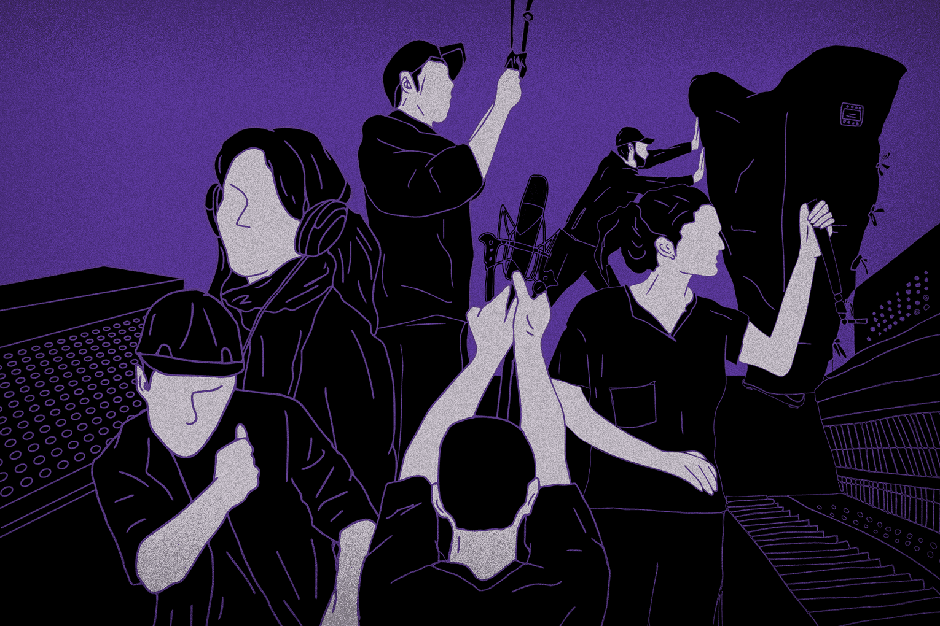
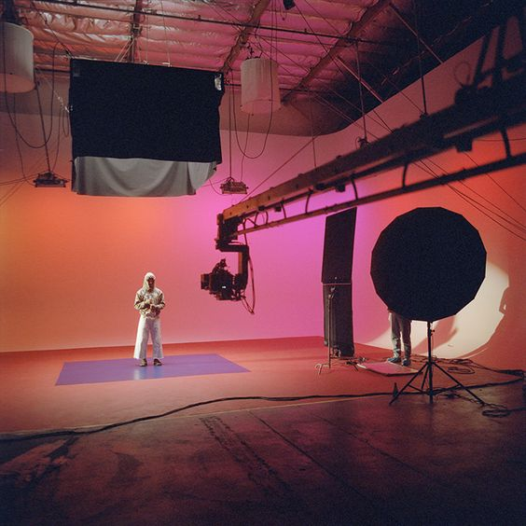
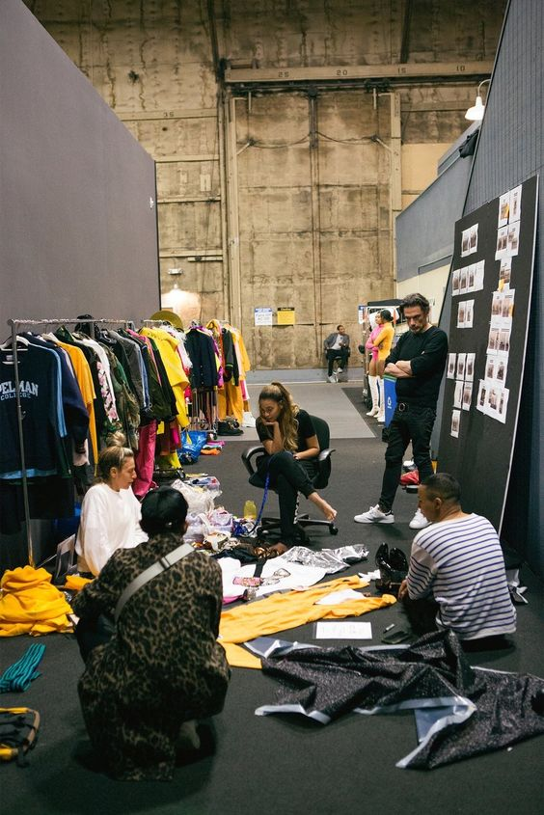
在表演藝術的舞台上，有一群幕後的工作職人，在表演藝術創作裡，他們依據不同表演形式，貢獻他們的才華。
讓我們走進幕後的世界，一窺這些幕後職人，鮮為人知的面貌吧！
臺前轉瞬精彩，後臺移山倒海：你可能不知道的12個幕後角色－上 — OPENTIX兩廳院文化生活
幕後團隊總是最先進劇場， 為了演出裝臺準備； 演出結束後，最後才離開

Slide 4
Thinking…
下列出現的職人，是屬於哪個組別呢?
製作組
藝術組
技術組
製作組
藝術組
技術組

Slide 5
製作組
藝術組
技術組
票 務

Slide 6
製作組
藝術組
技術組
導 演

Slide 7
製作組
藝術組
技術組
舞臺監督

Slide 8
製作組
藝術組
技術組
執行人員
crew

Slide 9
製作組
藝術組
技術組
製作人

Slide 10
製作組
藝術組
技術組
設計群

Slide 11
製作組
藝術組
技術組
演員

Slide 12
製作組
藝術組
技術組
宣傳

Slide 13
製作組
藝術組
技術組
編劇

Slide 14
製作組
藝術組
技術組
排練助理

Slide 15
製作組
製作人、製作執行、票務、宣傳
藝術組
導演、編劇、演員、排練助理
技術組
舞臺監督、設計群、技術人員crew

Slide 16
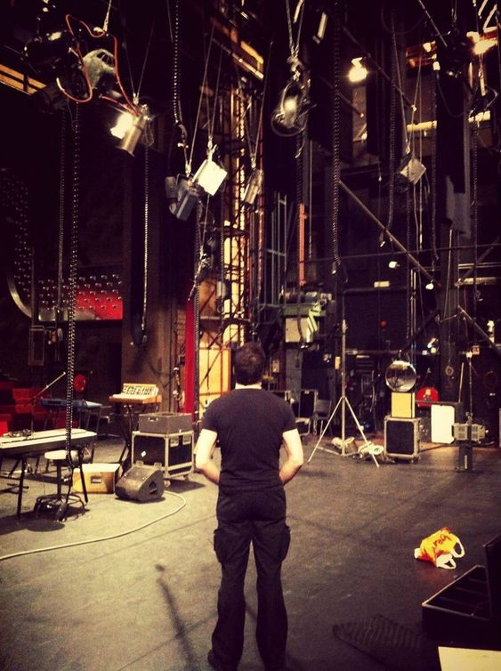
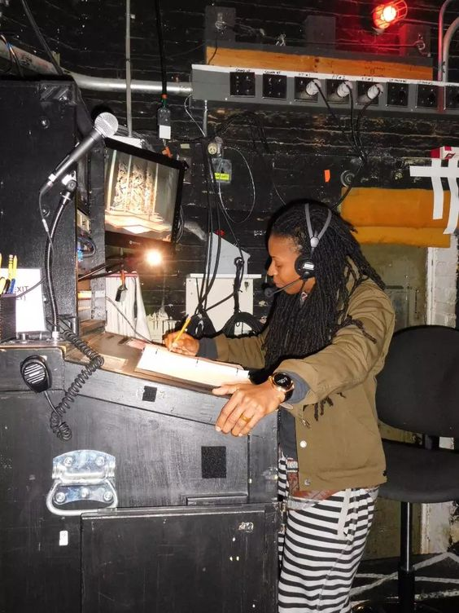
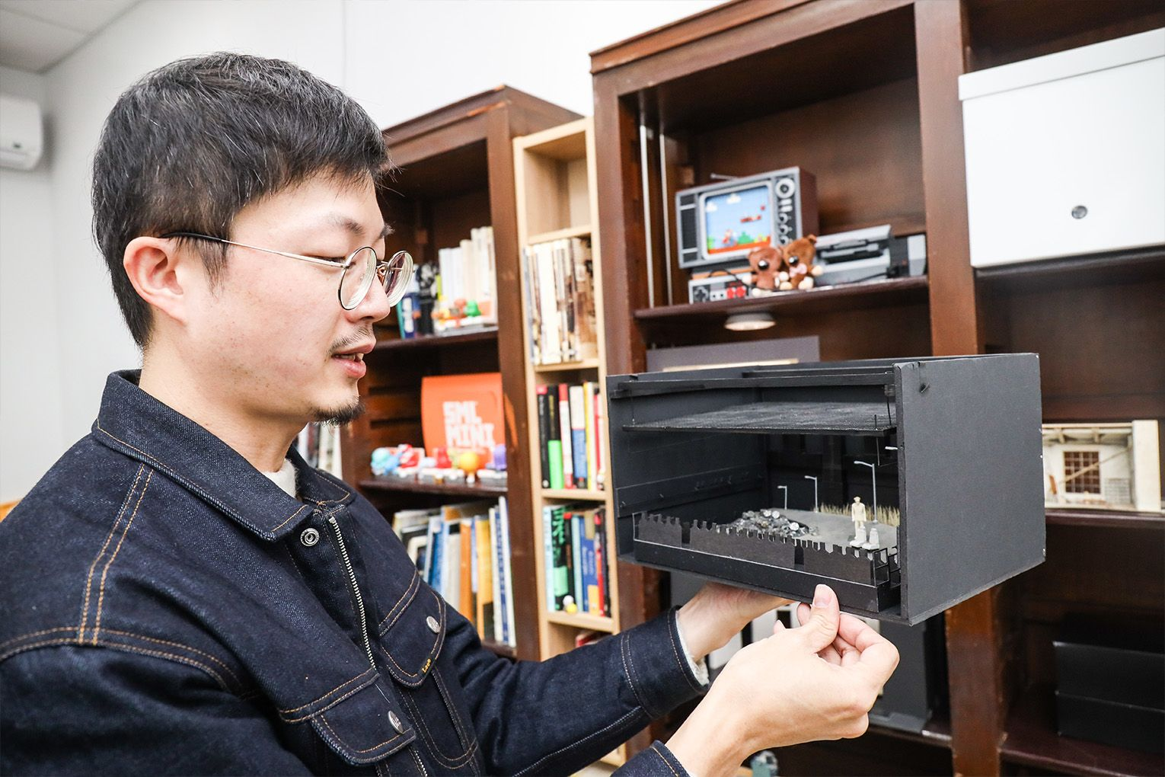
服裝設計師
服裝製作
燈光設計師
燈光執行
音效設計師
音效執行
舞臺設計師
舞臺製作

Slide 17
er
space magician
Today’s word
space magician
space magician
Stage designer 舞臺設計師
Stage designer is a space magician.
舞台設計師是一位空間魔術師。

Slide 18
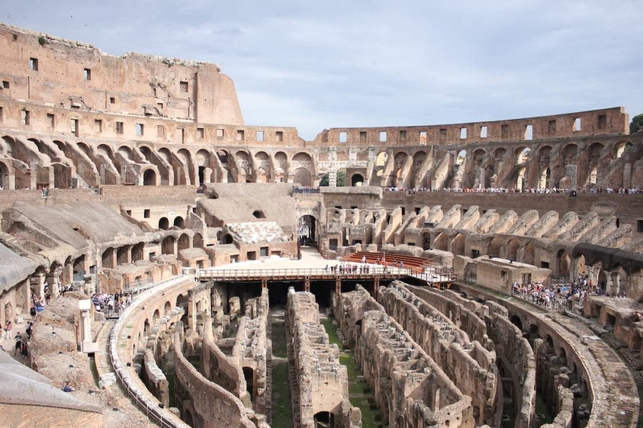
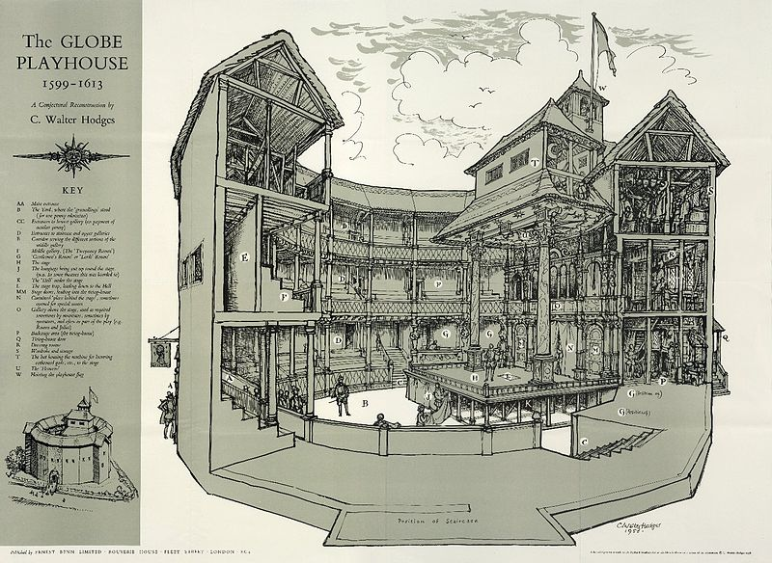
舞臺演變的歷史
01
古希臘羅馬時期
02
5~15世紀
03
16~18世紀
戶外自然空間
室外(教堂修道院) 戶外(流動式戲車)
專業劇場 貴族特有包廂

Slide 19
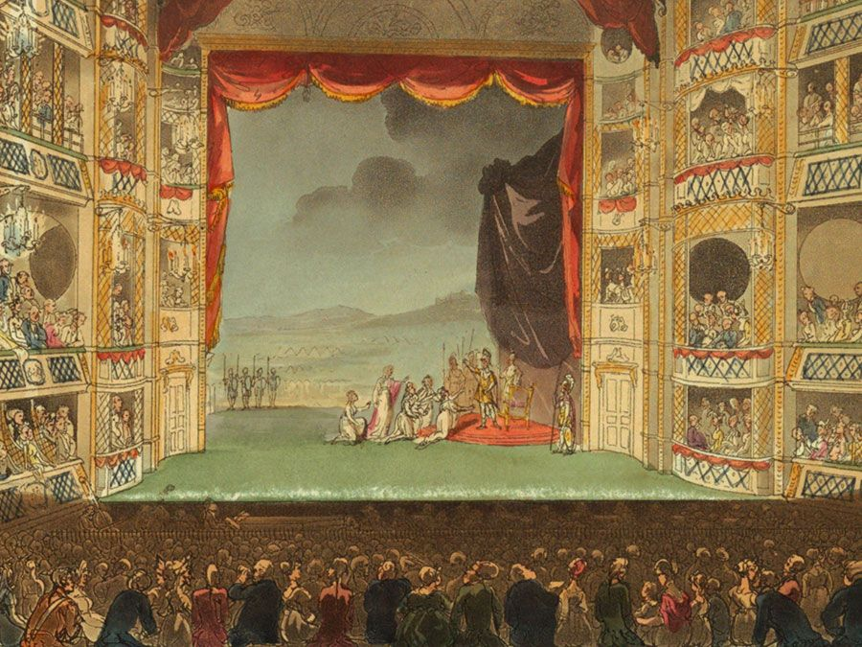
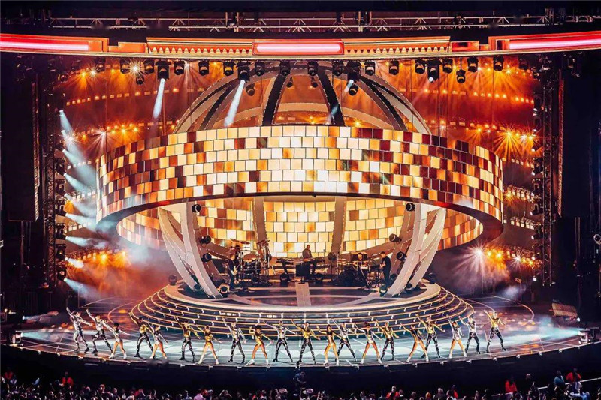
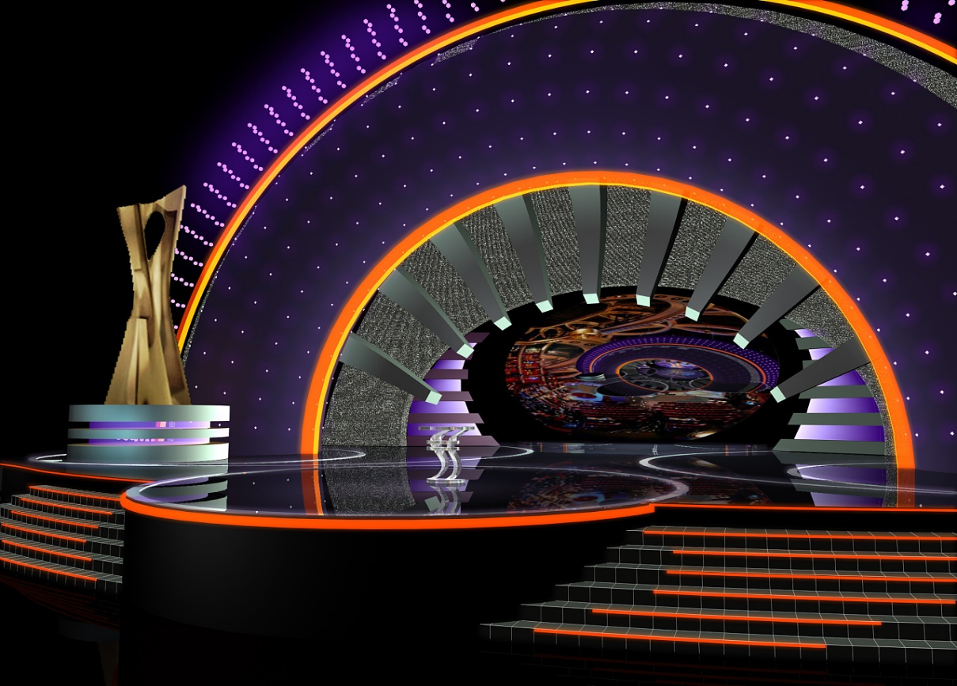
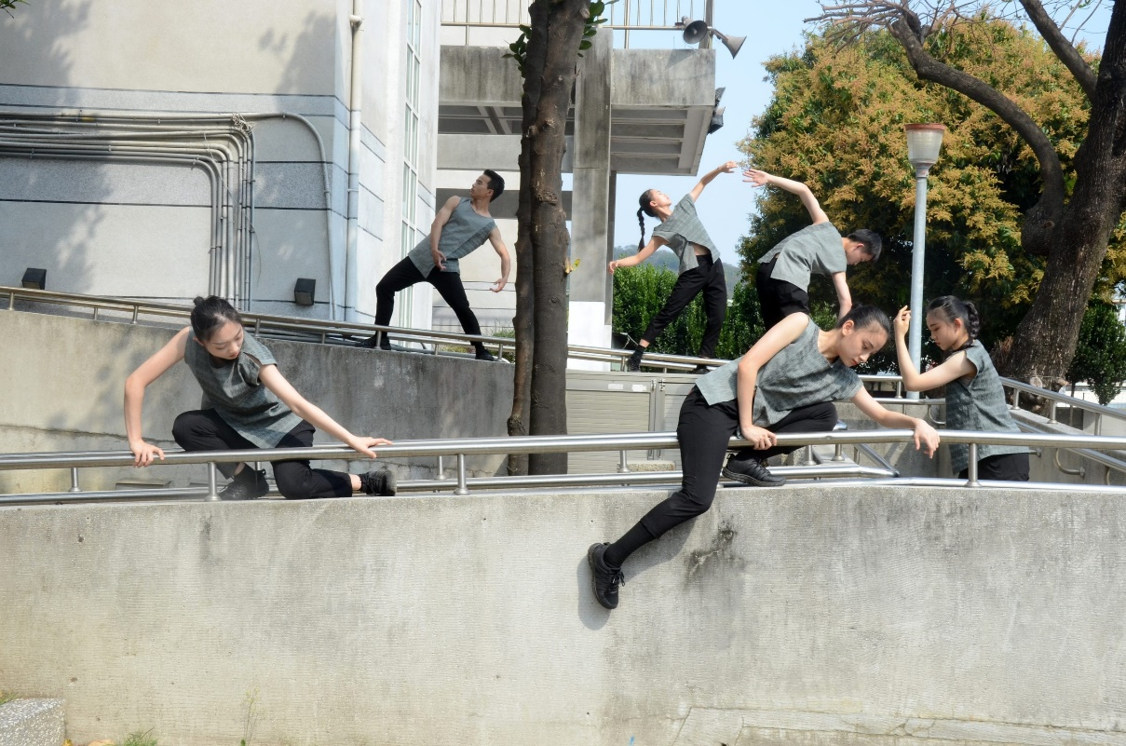
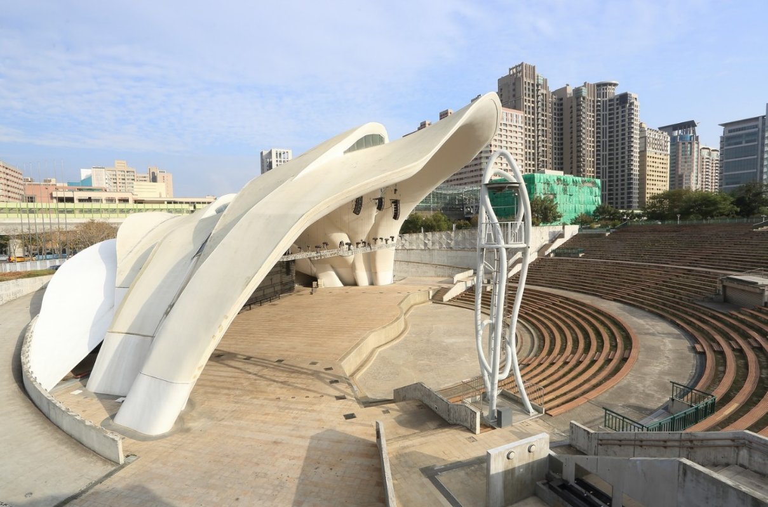
舞臺演變的歷史
04
19世紀
05
20世紀
走向更多元的表演空間
臺中文心戶外劇場
劇場舞臺發展成熟藝術美學提升

Slide 20
舞臺設計的概念
NOTES
以劇本的時空設計為前題，搭配 導演的理念，結合道具、布景， 幫助劇情推展。
希望能襯托表演者，對主題做 適度的暗示，強化觀眾的想像 力，展現美學意象。
導演
理念
劇本時空背景
道具布景
舞臺設計

Slide 21
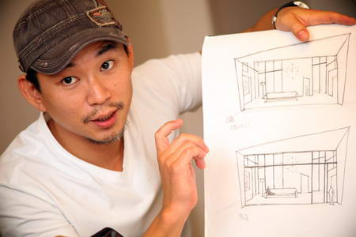
職人現身──空間創造者
王孟超
2014年第十八屆國家文藝獎戲劇類得主，作品擅於「以簡練手法，創造靈活的表演空間」。
黎仕祺
作品著重文本出發，類型及風格多元，近年來更跨足流行音樂演唱會、金曲獎等頒獎典禮舞臺設計，有「巨星御用舞臺設計大師」之稱。

Slide 22
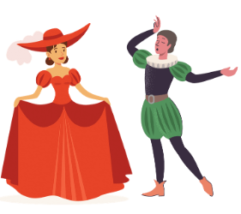
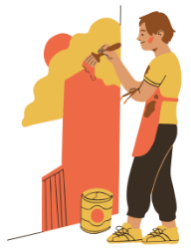
舞臺設計者工作的主要步驟(step) ：
NOTES
閱讀
劇本
與導演
討論
觀看
排戲
開始
設計
製作執行
正式演出

Slide 23
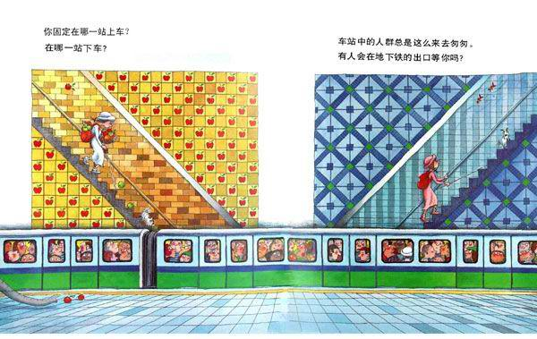
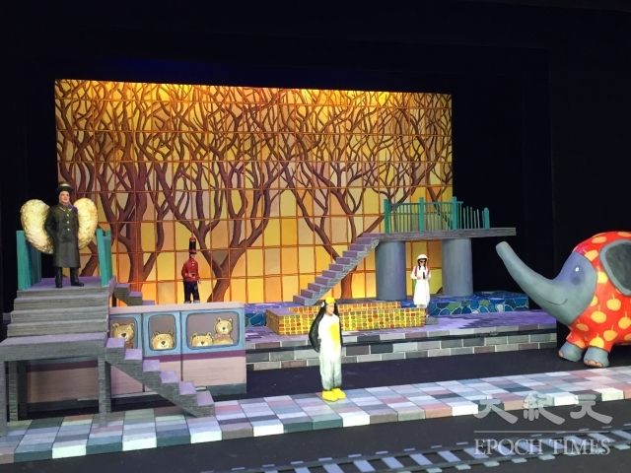
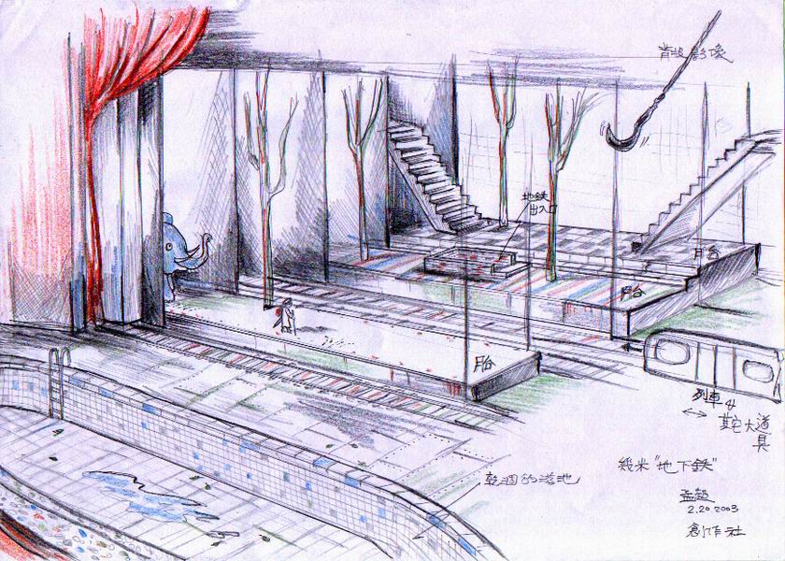
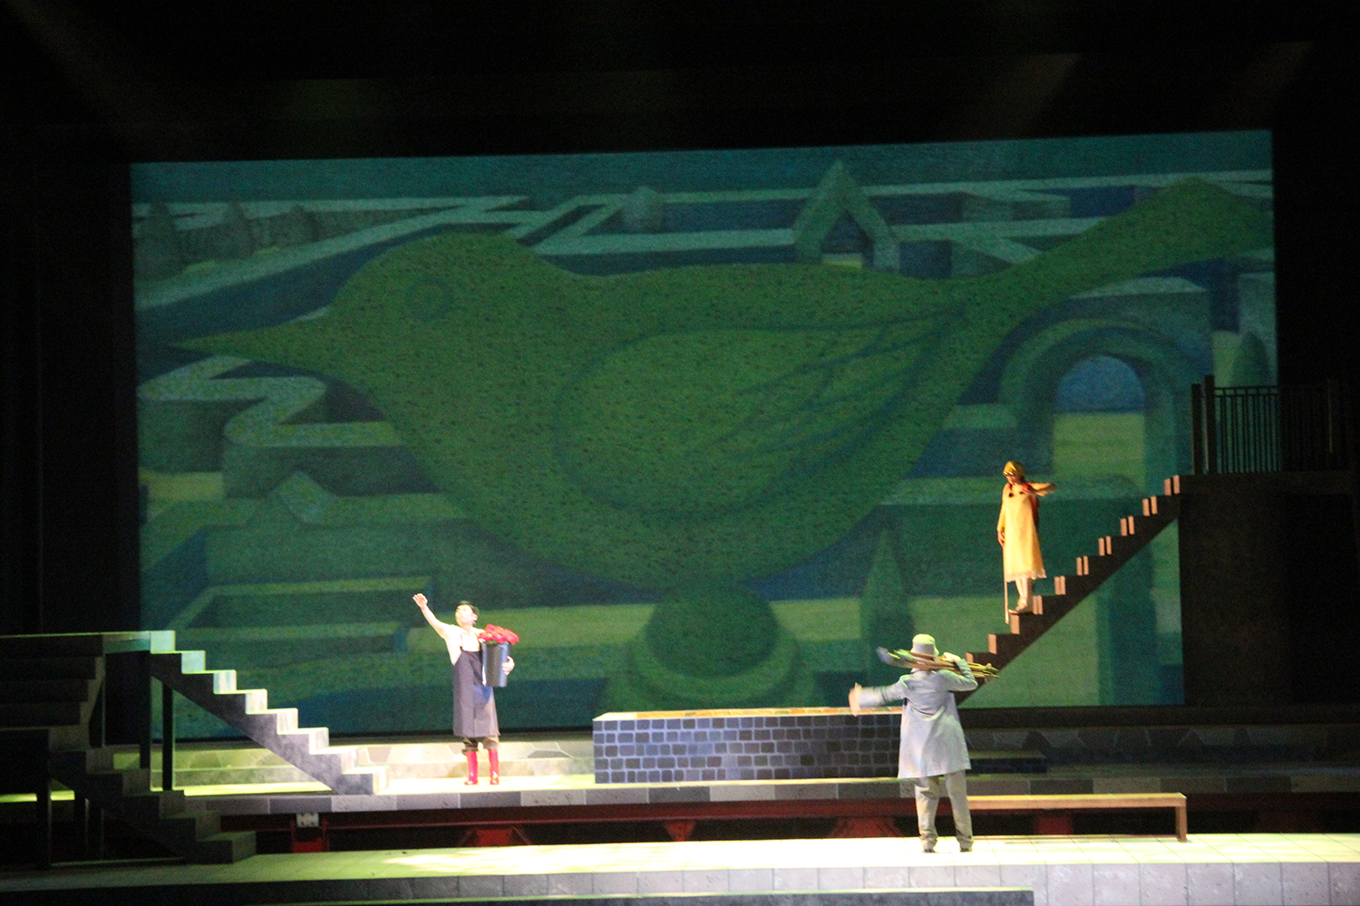
舞台設計的構思
幾米音樂劇 地下鐵
幾米繪本
舞台模型
實際舞台
設計手稿

Slide 24
er
Today’s word
Realistic stage 寫實舞臺
Realistic stage made me feel like I was right there in the story.
寫實的舞臺讓我感覺置身於故事中。

Slide 25
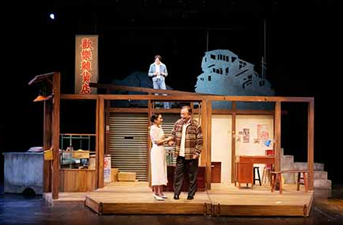
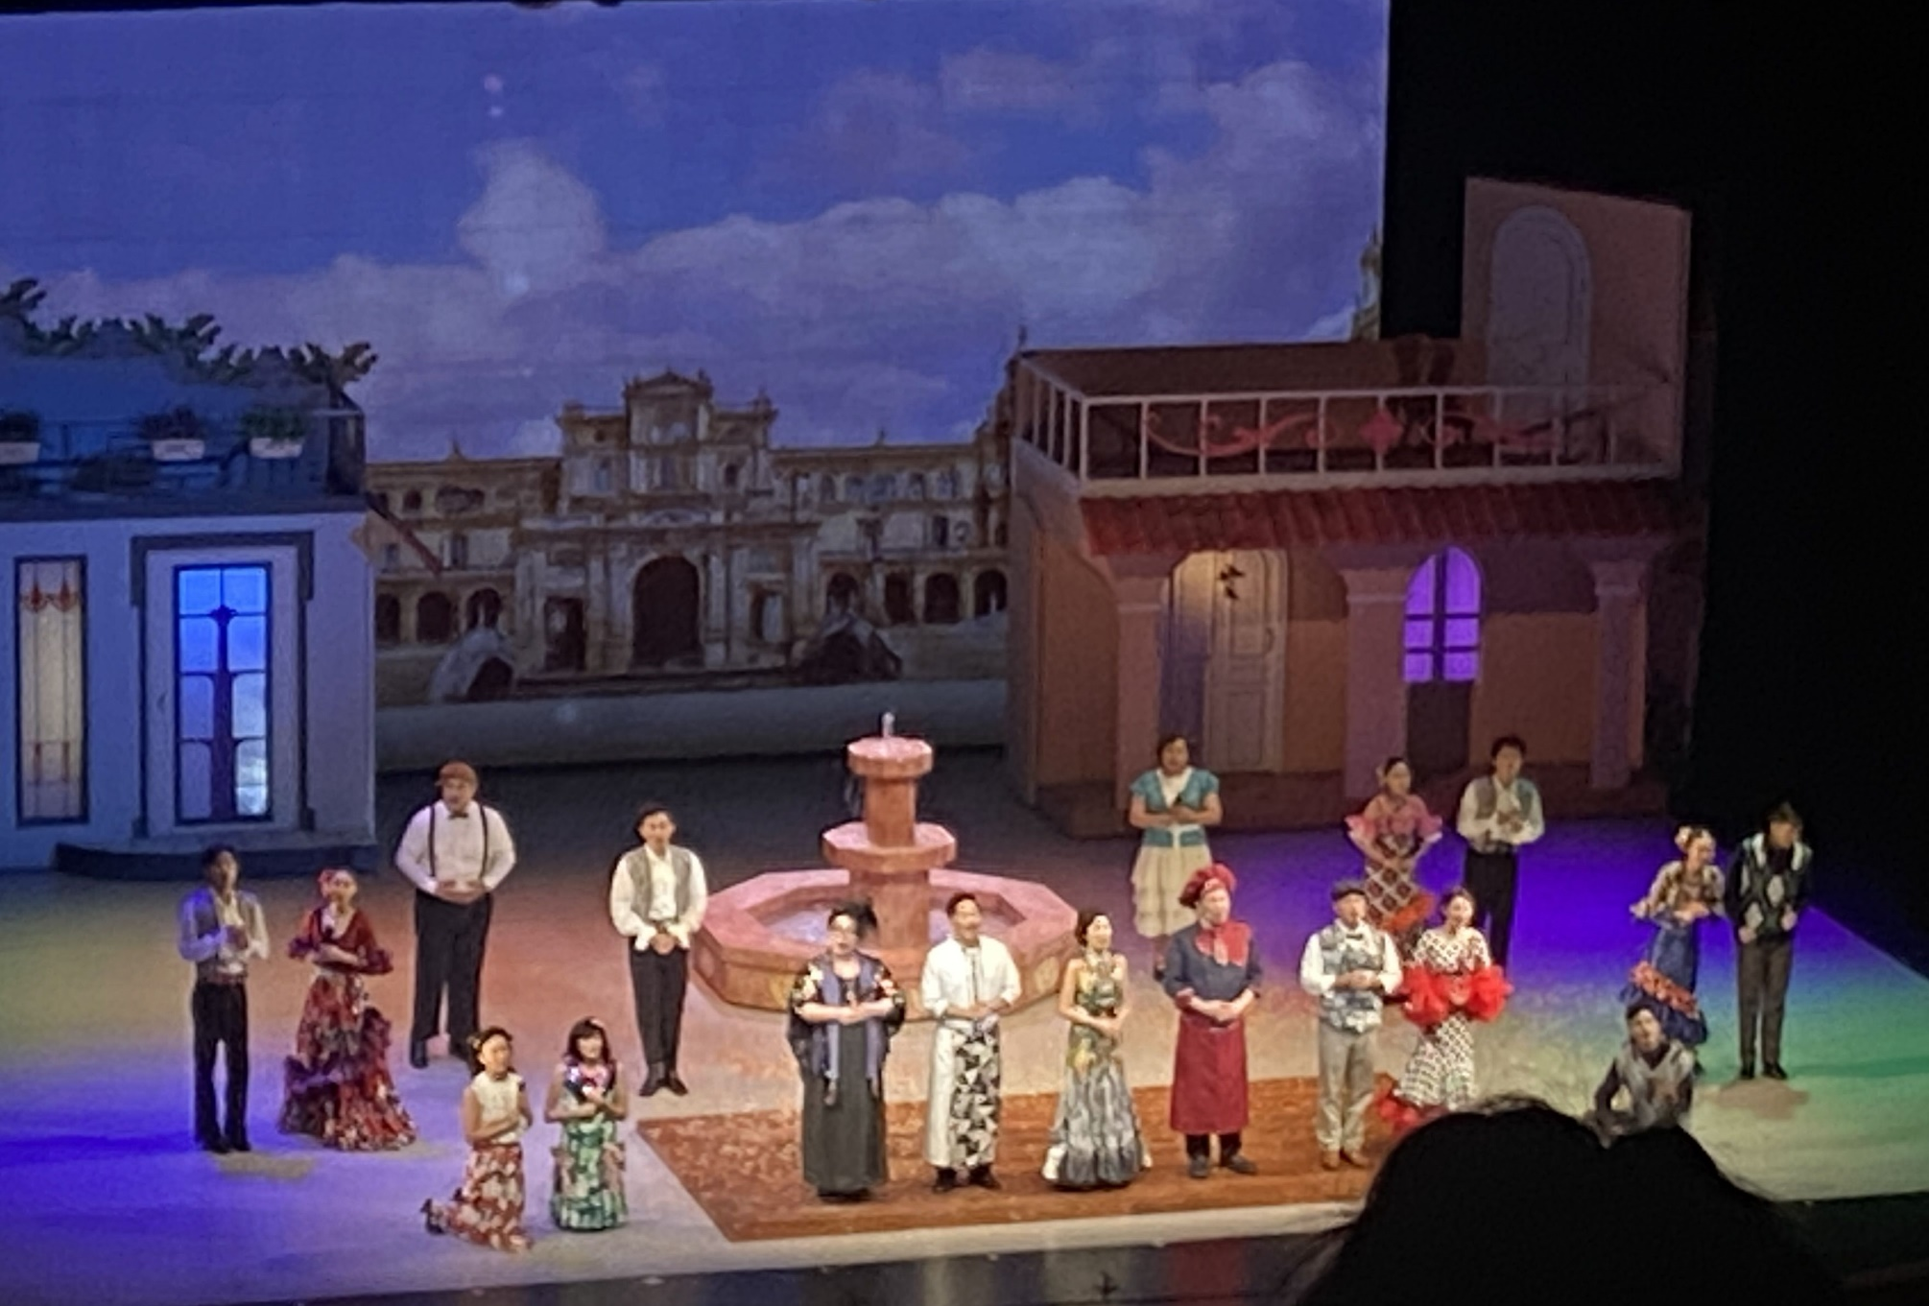
寫實的舞臺設計
果陀劇場：解憂雜貨店 舞台設計／陳亮儒
雜貨店的桌椅、雜物、店名
果陀劇場：摘心米其林 舞台設計／王世信
左右兩間餐館、中央噴水池

Slide 26
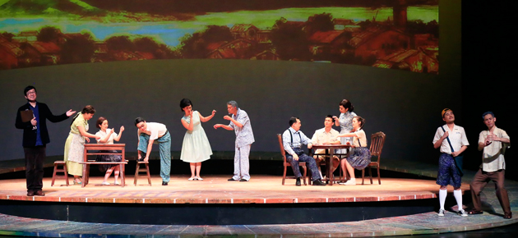
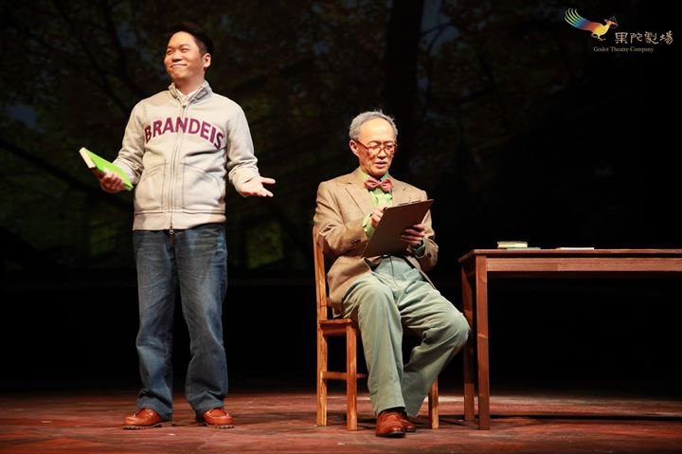
非寫實的舞臺設計
果陀劇場：淡水小鎮 舞台設計 黎仕祺
舞台左右兩方 以桌椅呈現兩個家庭
果陀劇場：最後14堂星期二的課 舞台設計／劉達倫
以桌椅來呈現 房間的意象

Slide 27
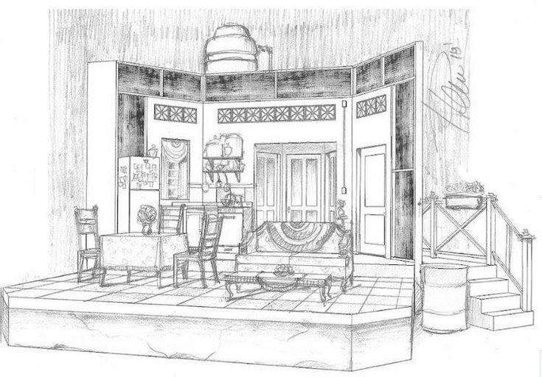
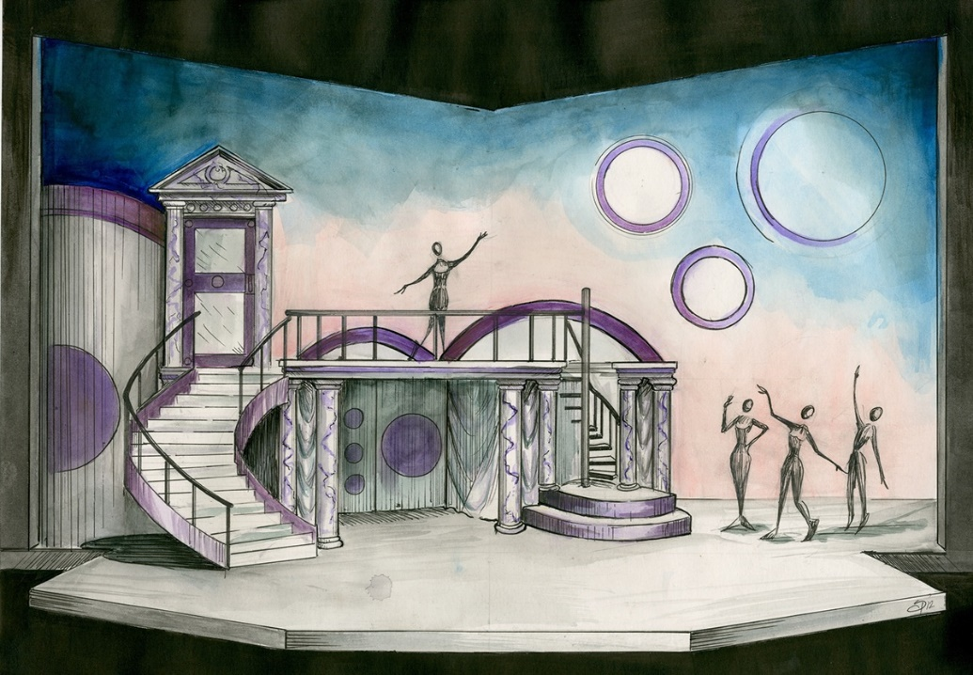
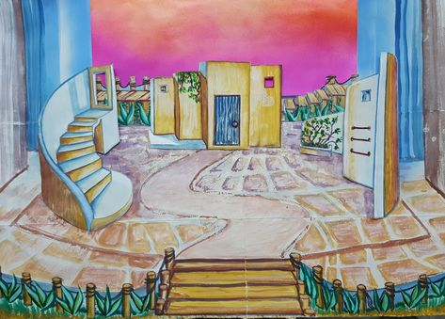
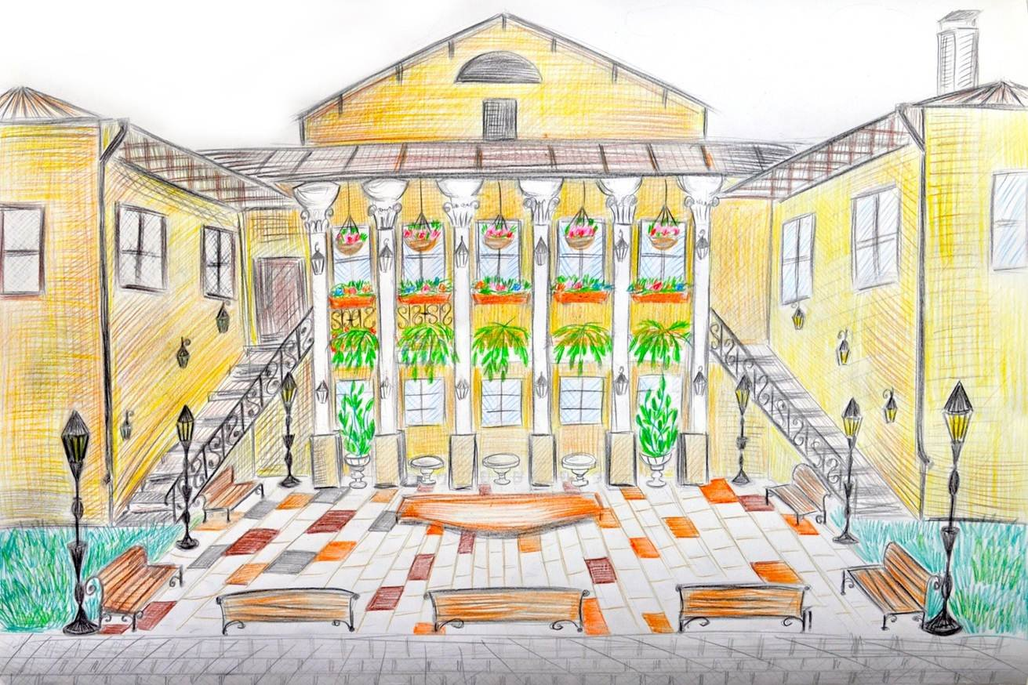
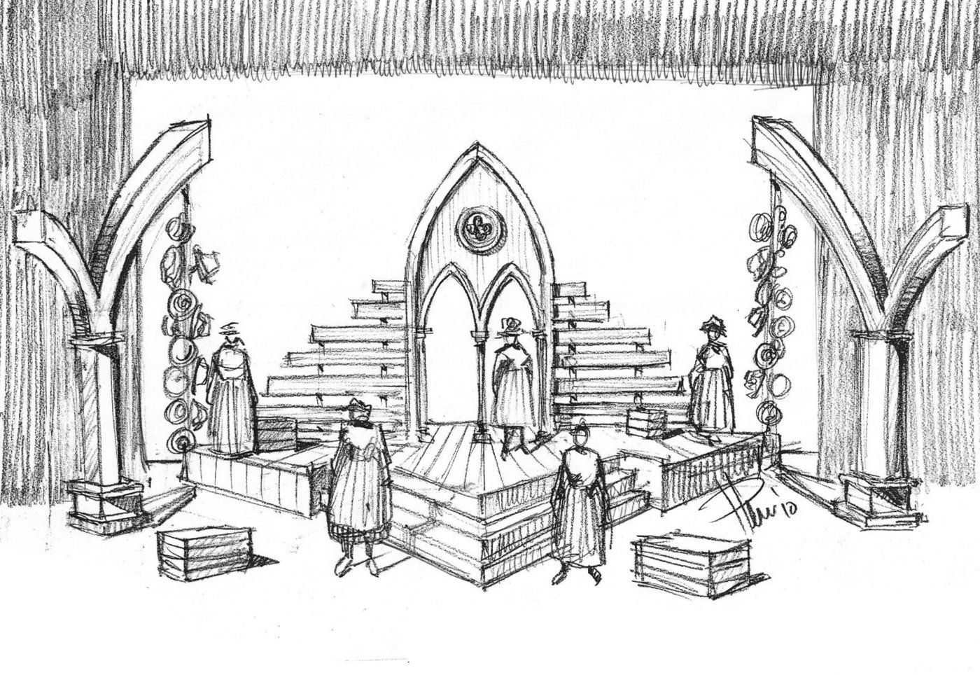
建德藝想天開 舞台空間設計圖
設計組別：三或四人一組，共同完成舞台設計圖及製作舞台
構思場景：小組討論要設計的舞台形式，發想、構思、理由…
舞台風格：寫實主義，具體明確的場景 A.電影、動漫類…
B.故事、課文內…
C.家中、教室、海邊、星際…

Slide 28
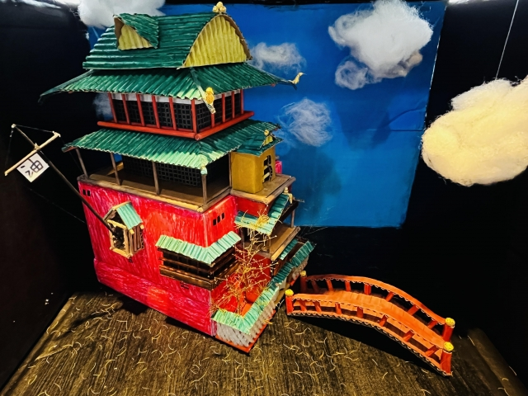
電影神隱少女--油屋 舞台模型
主角為了拯救被詛咒的父母,而来到油屋為了尋找湯婆婆解除咒語。
油屋前的拱橋，串連了主角在油屋的故事發展,也在故事開頭在此認識了一路協助他的白龍,甚至在結尾時出現被主角拯救的無臉男和他道別。
這座橋梁就像進入童話故事的隧道,離開後便像一個夢境一樣,別人不知道卻一直存在於心中。
武崙國中學生製作 票選第一名

Slide 29
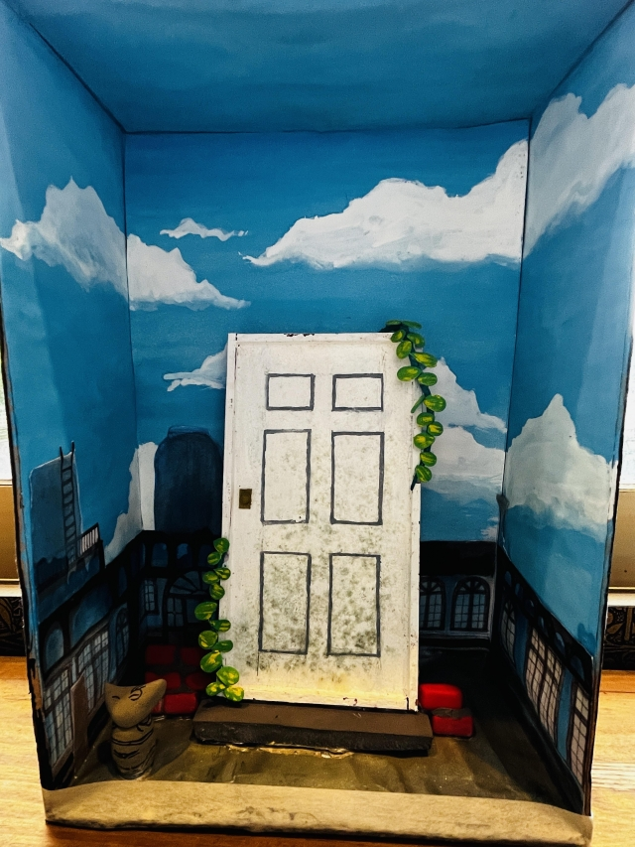
電影《鈴芽之旅》的後門 舞台模型
以劇中的「後門」為主，希望可以和電影一樣營造出一種既神秘又寧靜的感覺，讓人會不由自主地想打開那扇門，一探究竟。而呈現的場景是劇中主角尚未拔起要石之前，在一棟因地震而荒廢的建築物裡，正中央樹立了一扇門。
周圍的積水、門老舊的模樣，都在觀眾的心中留下了疑問，激起了好奇心。
武崙國中學生製作 票選第18名

Slide 30
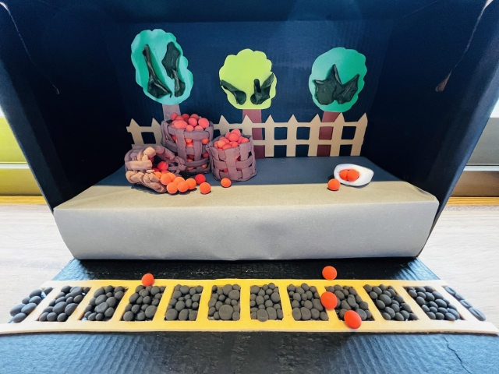
朱自清的背影 月台上的橘子 舞台模型
時間在民國六年的冬天，故事是說到朱自清要離開家鄉徐州回去北京念書，爸爸陪他到南京北站(浦口站)，為了送他，特地到別的月台買橘子。
背景有柵欄、柵欄外的樹，舞台上有架高的月台，月台上有擺正在賣的橘子，另一側則是朱自清爸爸為了爬下月台而弄散的橘子加塑膠袋，月台前方還有鐵軌跟小石子。
武崙國中學生製作 票選第四名

Slide 31
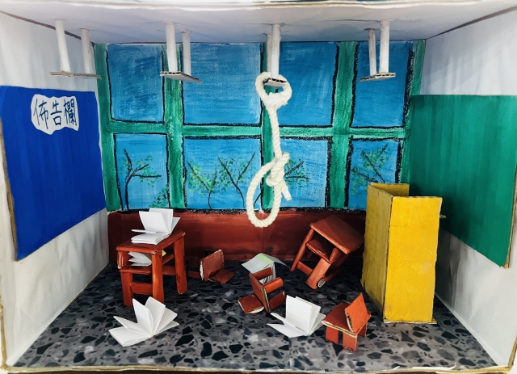
被霸凌的小鳳—教室 舞台模型
小鳳是新學期轉來的轉學生，由於是身心障礙者，在班上往往受到欺凌，有一天，小鳳趁班上同學不在，一時想不開，剪斷童軍繩，把童軍繩繞過電燈，結束生命。
凌亂的桌椅，飛散的課本，懸掛在燈桿上刺眼的童軍繩…
武崙國中學生製作 票選第八名

Slide 32
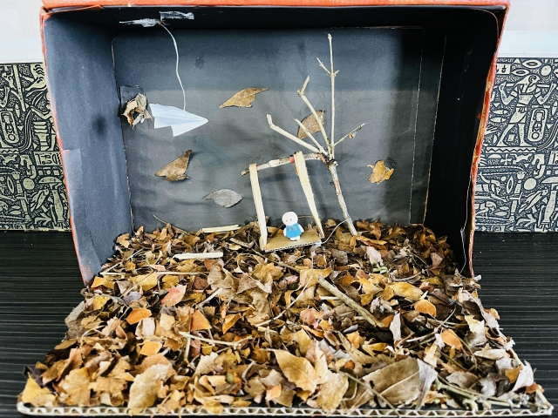
秋天的氣息 舞台模型
秋天這個季節大地的色彩逐漸轉換樹葉由翠綠轉變金黃橘紅棕色,微風吹過輕輕的撫摸著臉龐帶來淡淡的凉意,讓人感到愜意與舒適。
在這一片宜人的公園裡有著一棵巨大的楓樹,。每當風吹過時,樹棄如落日般飄零,掉落在地面上形成了一層柔軟的地 毯。一個晴郎的午後,我和好朋友一起來到公園手上拿著飛機,輕輕的一推在 空中翩翩起舞。
武崙國中學生製作 票選第19名

Slide 33
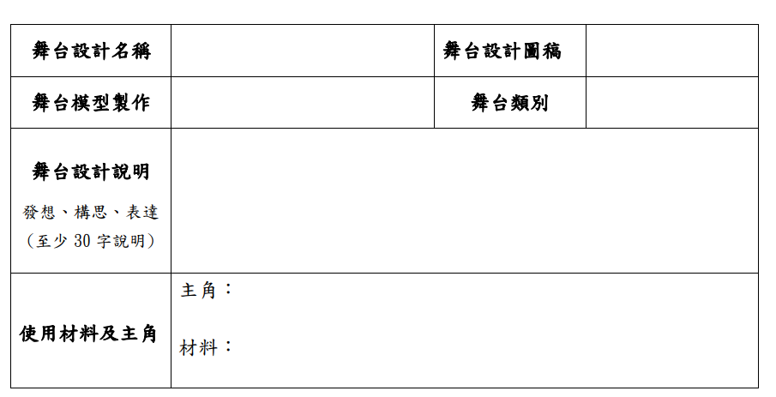
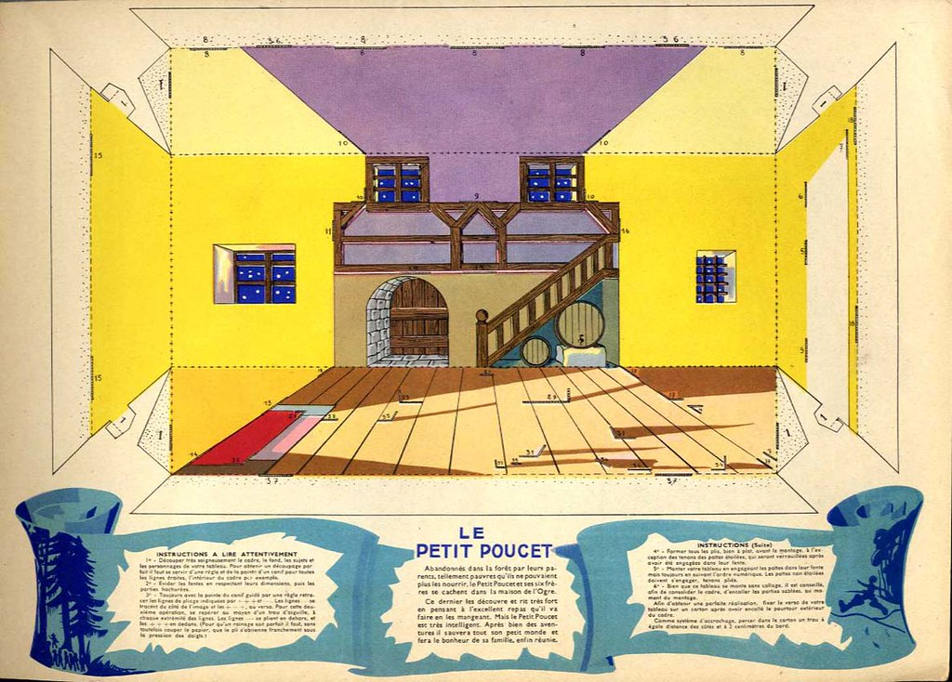
建德藝想天開 舞台空間設計說明
舞台命名
畫圖者名字
組員姓名
舞台種類
1.描述你們為什麼想創作這個空間? 2.說明你們利用故事中的哪個場景?
3.構思你們想傳遞給觀眾的氛圍感?
場景中會出現的角色
製作時會使用到的材料

Slide 34
舞台模型設計
沿 幕
大幕
翼幕
天 幕
翼幕
大幕
舞 台

Slide 35
er
Today’s word
Stage model 舞臺模型
The stage model helps us understand this play.
舞臺模型幫助我們了解這齣戲。

Slide 36
展現創意囉
建德藝想天開 舞台空間模型
四人一組，討論要設計的舞台形式 1.電影、動畫類 2.故事、課文類 3.場景類：家中、教室…
工具： 1.紙箱(長約45cm、寬30cm、高25cm)、長尺、美工刀 2.紙類、雙面膠、白膠
3.各組所需材料(例：壁報紙、色紙、線、棉花…)
4.所需人物角色模型、車子…
舞台布景設備皆以手工創意製造為主，以現成物品替代者，請斟酌使用。
手做部分越多者，分數越高；也可利用現成物品進行改造

Slide 37
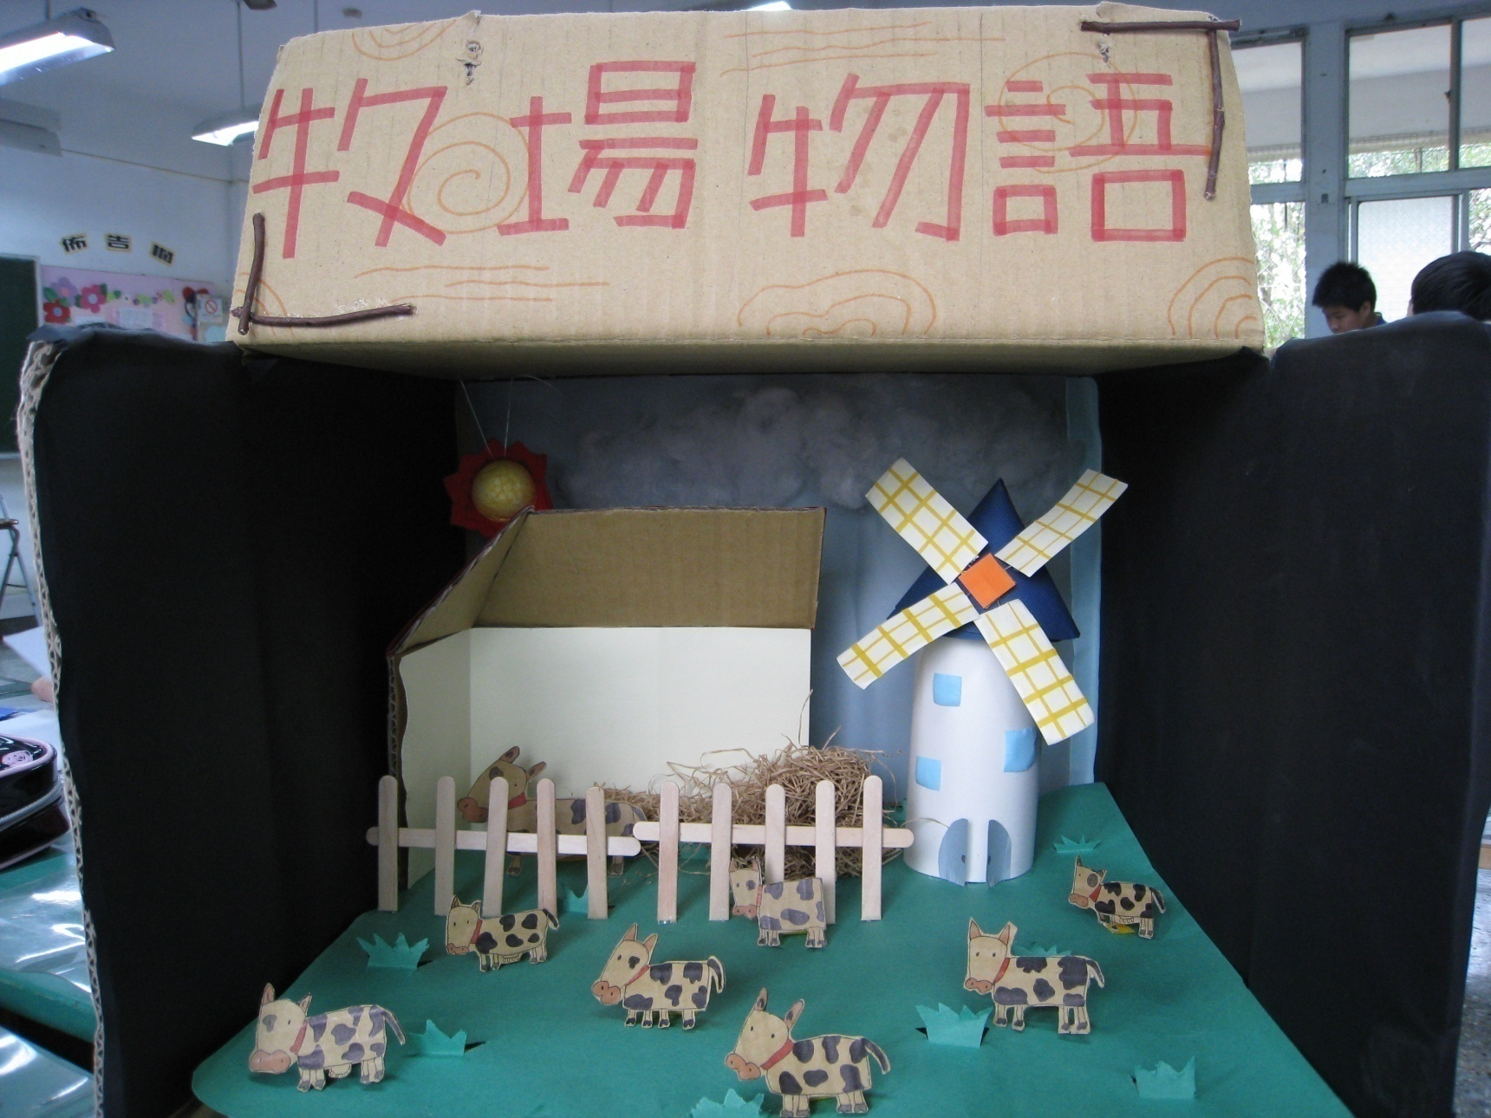
牧場物語
風車(紙作) 、柵欄(冰棍) 、 乳牛(紙畫) 、太陽(保麗龍球)

Slide 38
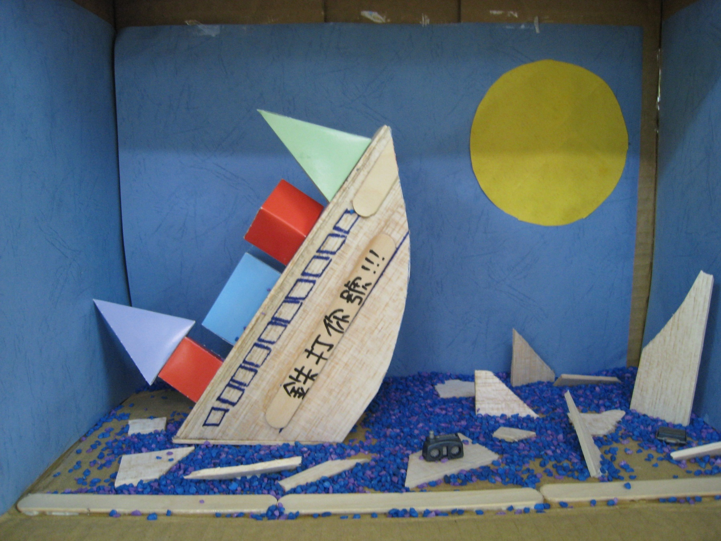
鐵達尼號
船身(飛機木、西卡紙) 海洋(藍色小石子)

Slide 39
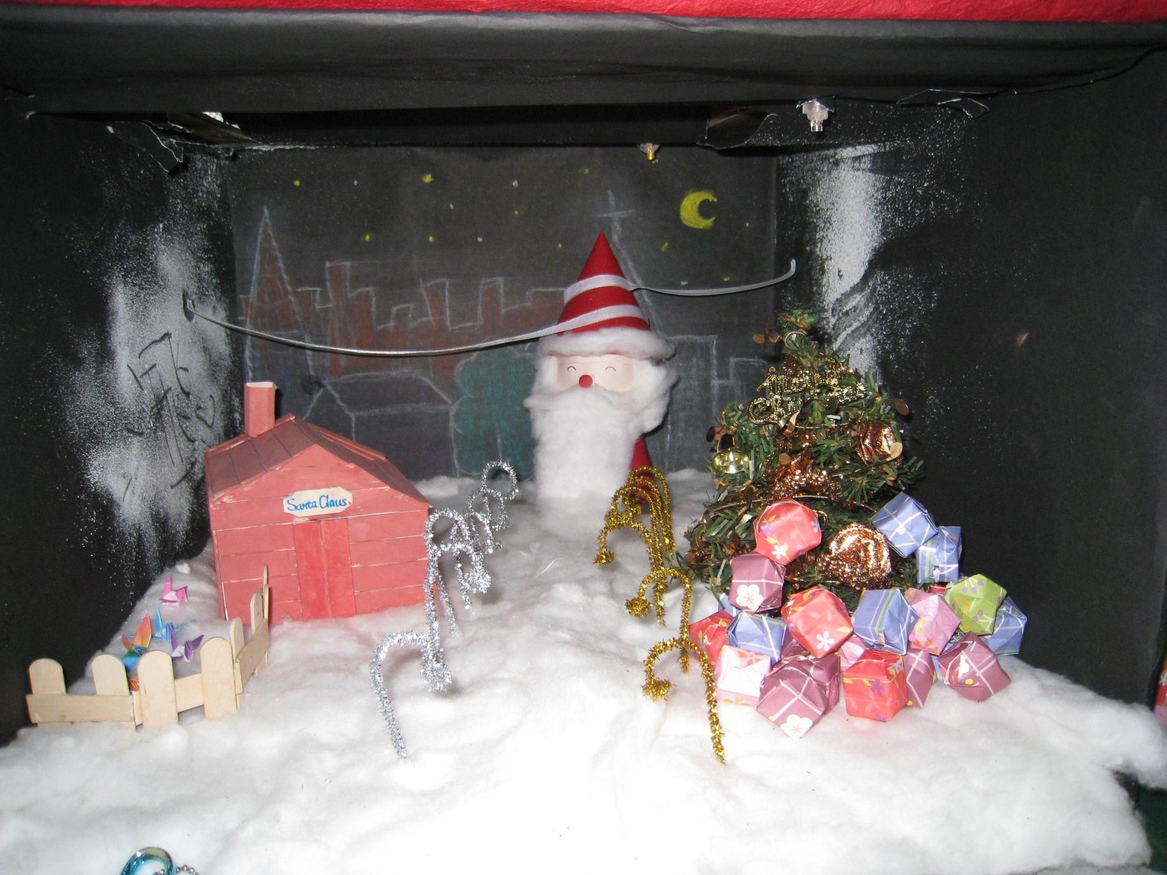
聖誕老人的夢幻工廠
雪地(棉花) 、禮物(包裝紙) 聖誕老人(壁報紙)路燈(金蔥棒)

Slide 40
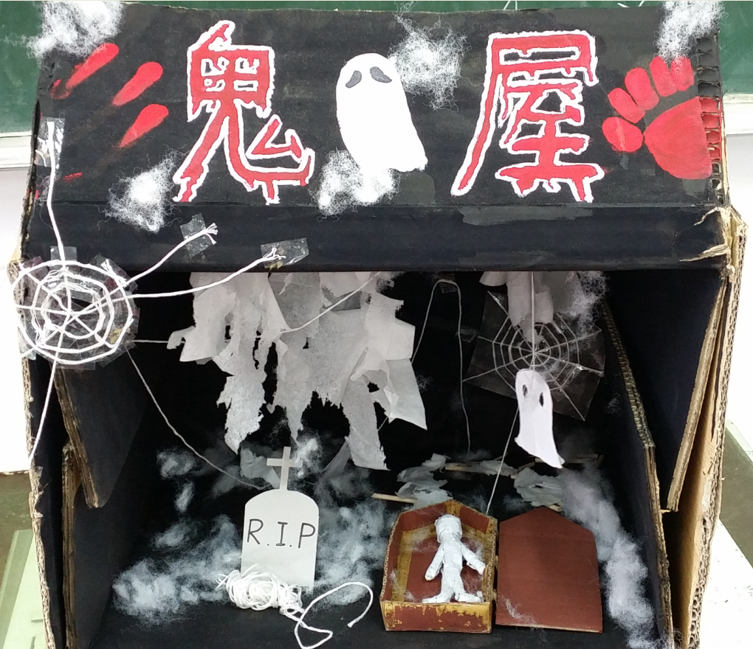
鬼屋
蜘蛛網(白線) 廢棄物(衛生紙、棉花)
棺木(紙板)

Slide 41
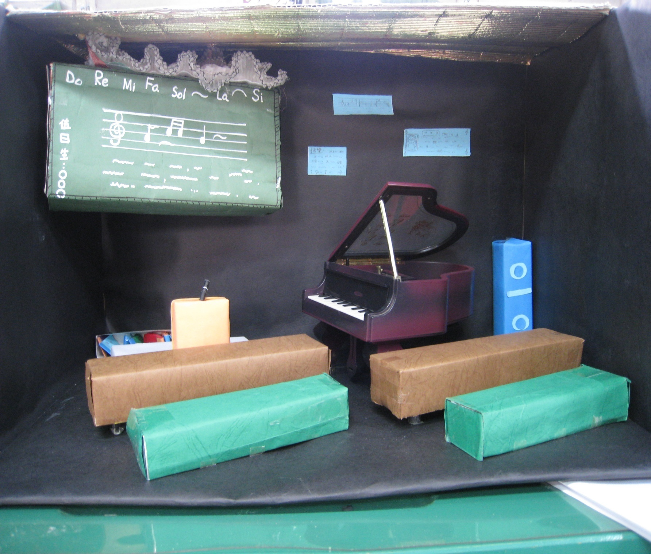
音樂教室
黑板、 桌椅、講桌(紙盒)

Slide 42
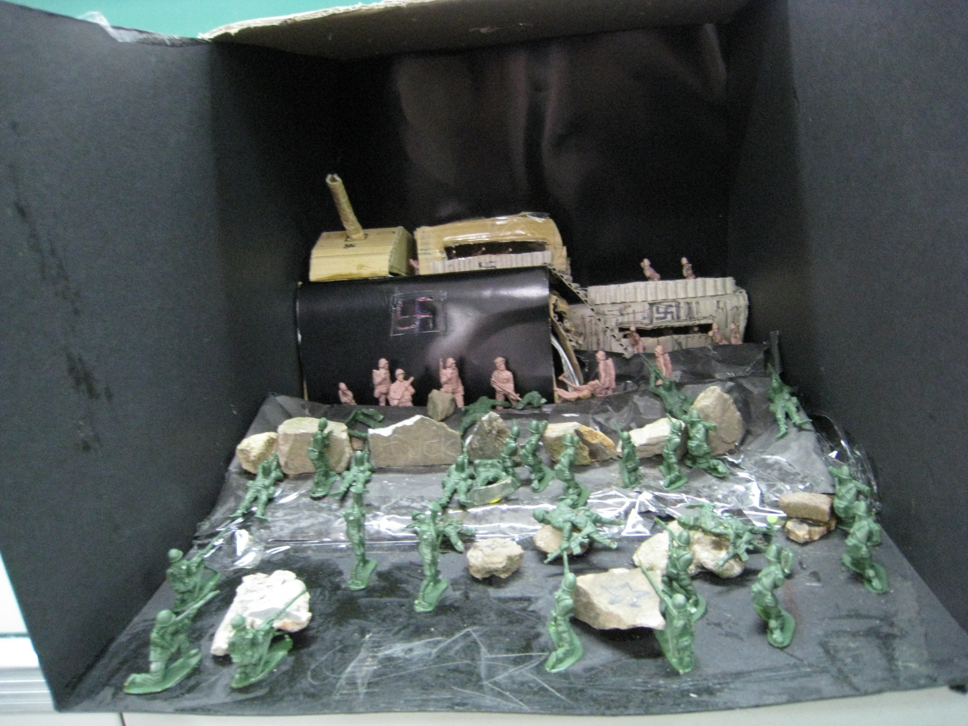
硫磺島之戰
沙地(紙團球) 、土石塊 戰車(紙盒)

Slide 43
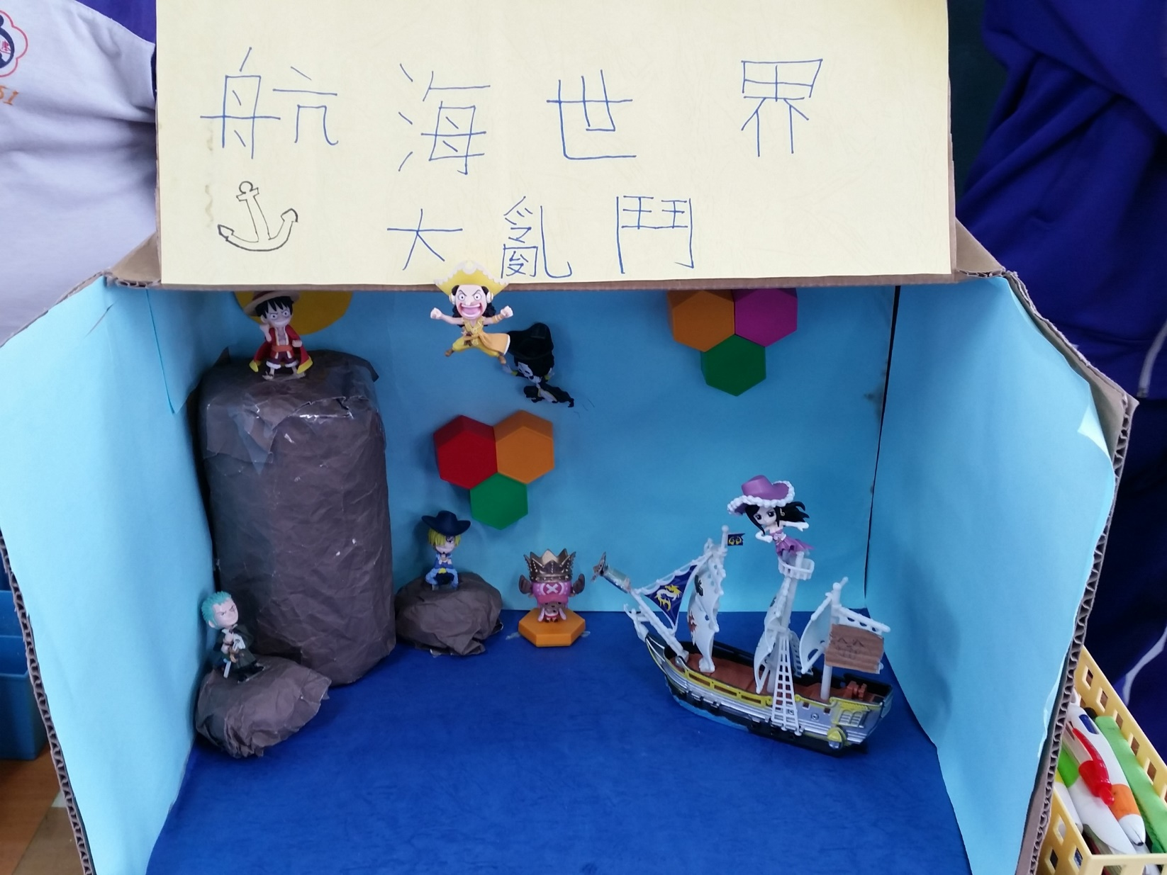
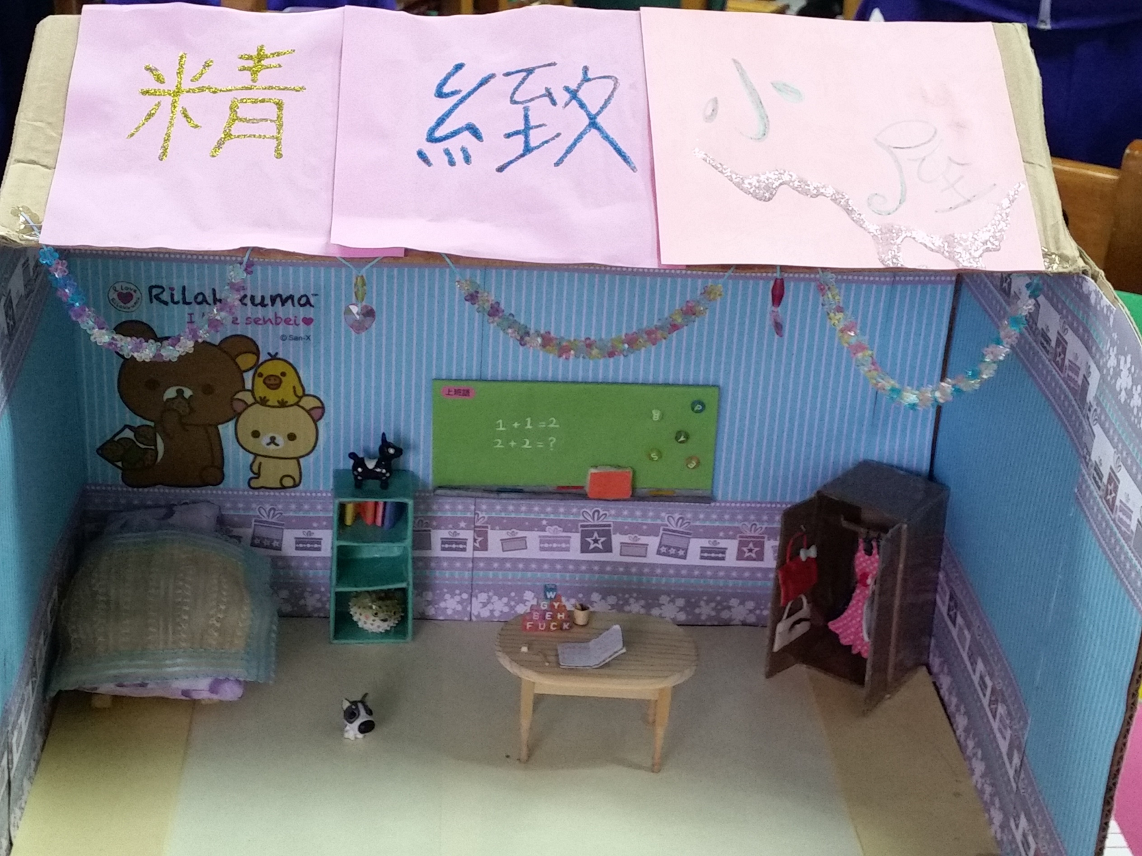
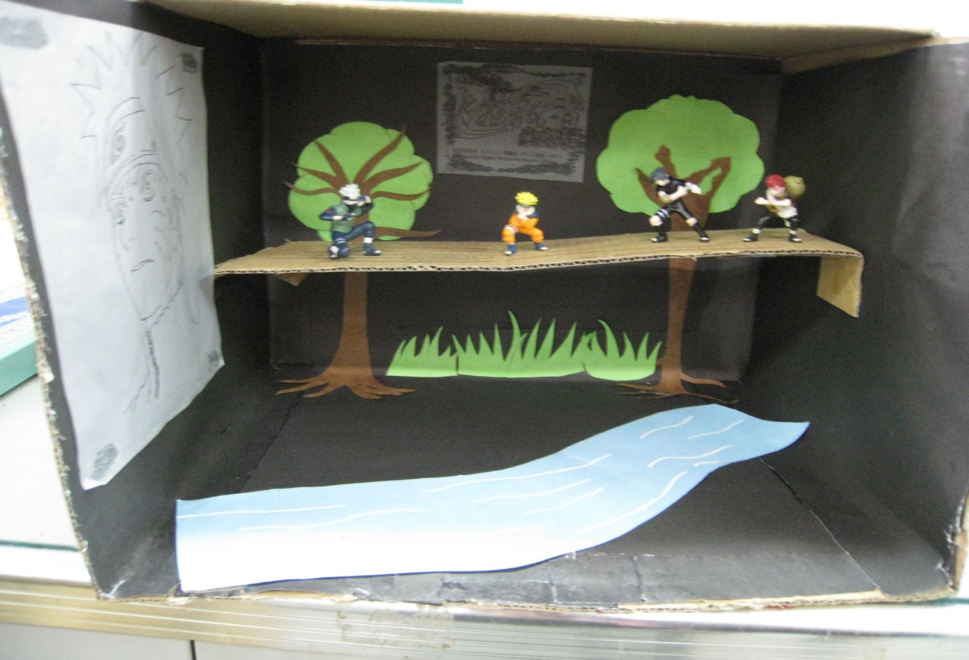

Slide 44
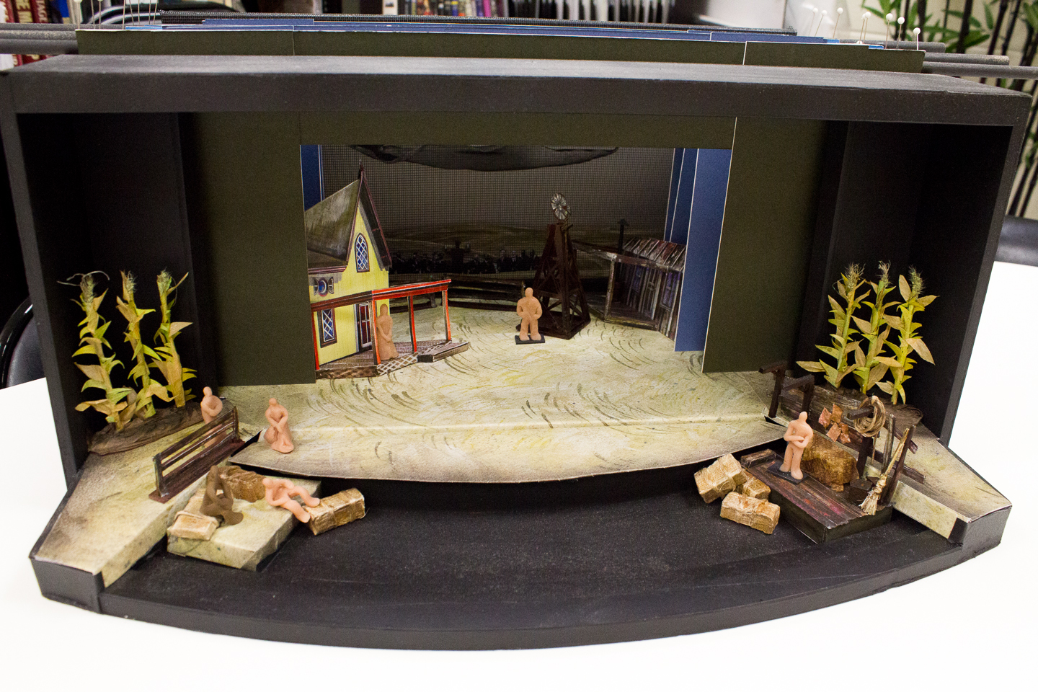
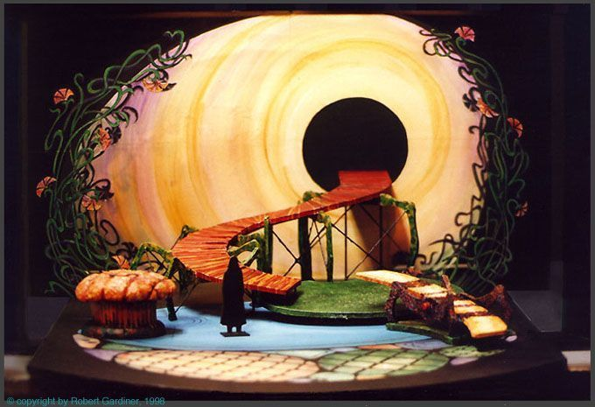
Start your Stage Design

Slide 46
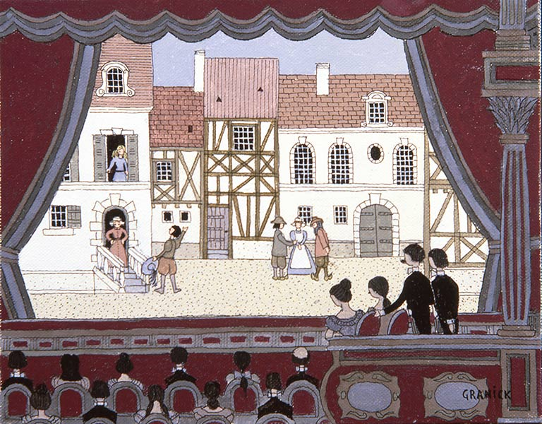
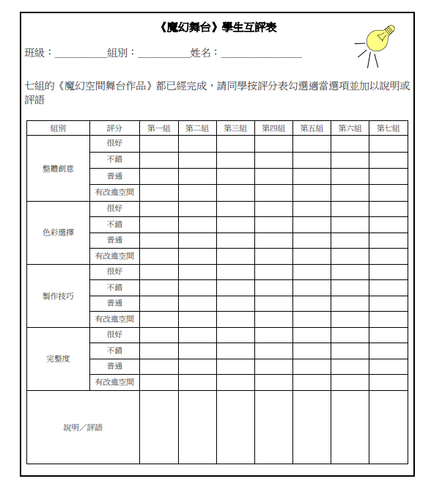
讓學生根據主題以1：1 的比例， 用紙筆畫出舞台設計圖，在媒材 選擇、製作方式不設限 5.教師從旁協助解決問題(提示廢 物利用概念) 6.鼓勵同學互相欣賞觀摩

